Slide 1




«Вистояли – переможемо!»
До річниці широкомасштабного вторгнення росії в Україну

Slide 2
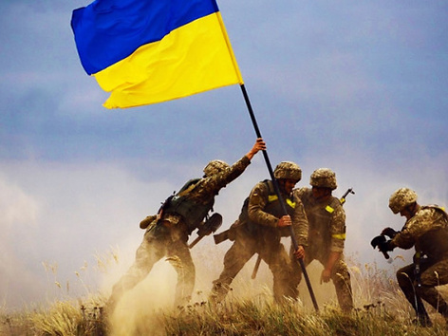
24 лютого виповнюється 365 днів від початку злочинного повномасштабного вторгнення росії в Україну. Цей напад став кульмінацією загарбницької війни, яку москва розпочала проти України 9 років тому з окупації Криму у 2014 році.

Slide 3
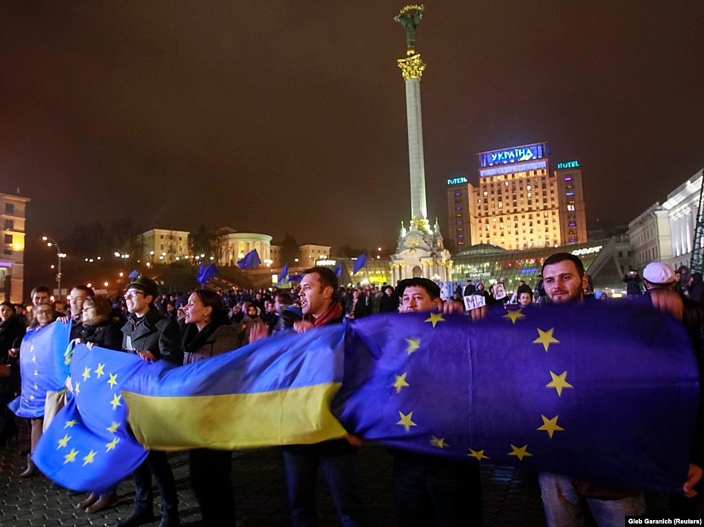
Спусковим гачком для початку збройної агресії росії проти України стала Революція гідності (21 листопада 2013 року – 20 лютого 2014 року), коли українці повстали проти узурпації влади корумпованим кланом президента Віктора Януковича та зміни зовнішньополітичного курсу з євроінтеграційного на проросійський.

Slide 4
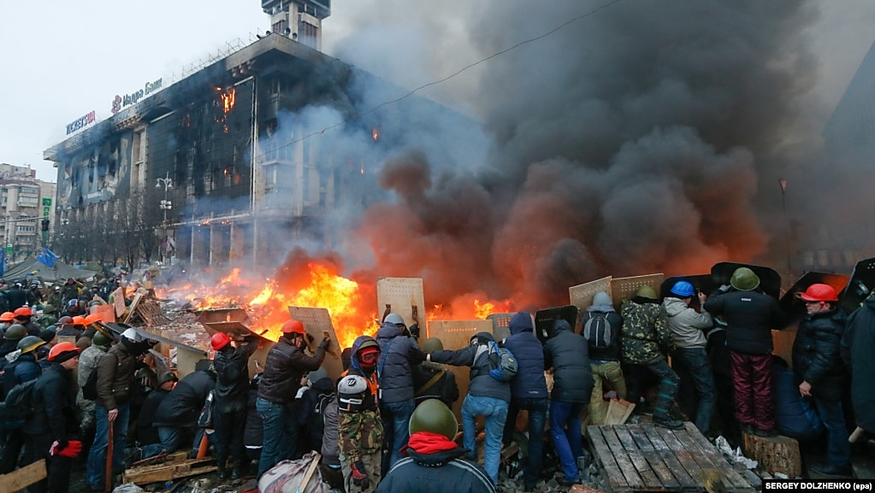
Після масового розстрілу учасників Революції гідності та втечі багатьох високопосадовців, передусім Януковича, керівництво росії вирішило скористатися тимчасовим вакуумом влади в Україні, деморалізацією силовиків для захоплення територій України без суттєвого спротиву з боку жертви та міжнародної спільноти.

Slide 5
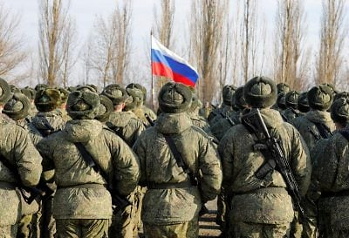
Російське керівництво віддавна розглядало південні та східні регіони України як слабке місце – через них зручно здійснювати втручання в українські справи. Хоч офіційно москва ніколи не заявляла про претензії на ці території, однак надавала неформальну підтримку сепаратистським угрупованням на зразок «Донецької республіки», «Донбасу за Євразійський союз», «Єдиного Донбасу» тощо.

Slide 6
Повну презентацію дивіться у відеоуроці.

